Slide 1
Урок по технологии 5 класс
Муниципальное казенное общеобразовательное учреждение
«Школа-интернат среднего общего образования»
с. Самбург Пуровского района
Енкова Наталья Евгеньевна
учитель технологии

Slide 2
Задание № 1
К названиям строчек подберите соответствующие им характеристики из таблицы
1. сметочная
2. намёточная
3. замёточная
4. копировальная
Усл. обоз. | Характеристика | Ответ
А | Временно закрепить подогнутые края детали, складки.
Б | Применяется для точного переноса намеченных линий и контрольных знаков с одной детали на другую
В | Временно соединить две или нескольких деталей по намеченным линиям или копировальным строчкам прямыми стежками.
Г | Временно соединить две детали, наложенные одна на другую, прямыми стежками.

Slide 3
Задание № 2
К терминам машинных работ подберите соответствующее содержание работы из таблицы
1. стачать
2. обтачать
3. притачать
4. настрочить
5. застрочить
Усл. обоз. | Содержание работы | Ответ
А | Проложить строчку при наложении одной детали на другую для их соединения.
Б | Проложить строчку для закрепления подогнутого края или изде­лия.
В | Соединить детали, примерно равные по величине, строчками постоянного назначения по намеченным линиям.
Г | Соединить две детали с последующим их вывертыванием их на лицевую сторону.
Д | Соединить мелкие детали с крупными строчками постоянного назначения.

Slide 4
Задание № 3
Определите и запишите начала названия машинных швов с общим для них окончанием
1. _________
2. _________
чать
3. _________

Slide 5
Тема:
«Накладные карманы»

Slide 6
Задачи урока:
Познакомитесь с историей, группами карманов и их видами; сформируете умения работы с технологической картой;
Научитесь рационально выбирать технологическую операцию, анализировать, делать выводы, развивать навыки по соблюдению правил техники безопасности при выполнении швейных работ.
Сформируете навыки индивидуальной самостоятельной работы, трудолюбие и дисциплинированность, творческие способности, эстетический вкус,
Научитесь развивать умения объективно оценивать результаты своей деятельности и деятельности одноклассников по заданным критериям.

Slide 7
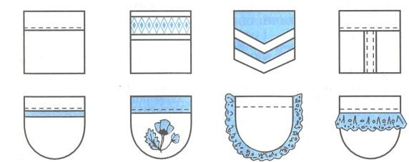
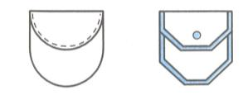
Карманы – это самая распространённая деталь швейных изделий. Они служат для временного хранения различных мелких предметов, необходимых человеку, и для отделки одежды.
Накладные карманы бывают
гладкие
с отворотом

Slide 8
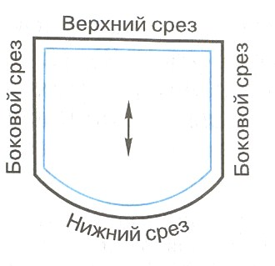
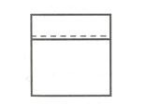
Название срезов кроя кармана

Slide 9
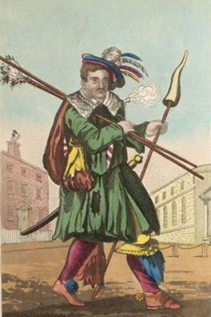
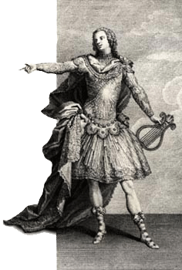
История карманов
карманы на известном камзоле Людовика XIV
«омоньеры»

Slide 10
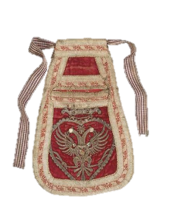
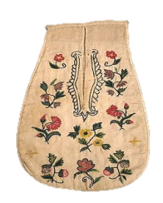
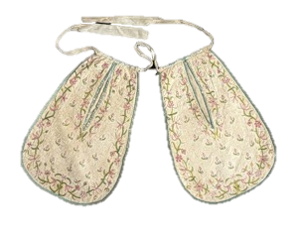
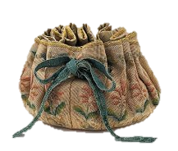
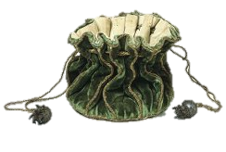
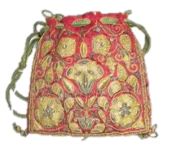
История карманов
Навесные карманы и сумочки XV-XVIII вв.

Slide 11
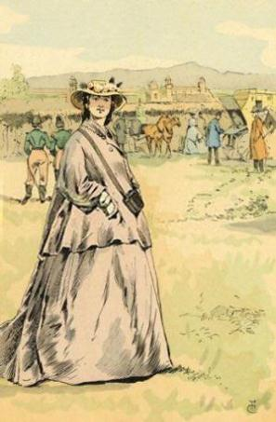
История карманов
В начале XIX века карманы повсеместно начали вшивать в одежду

Slide 12
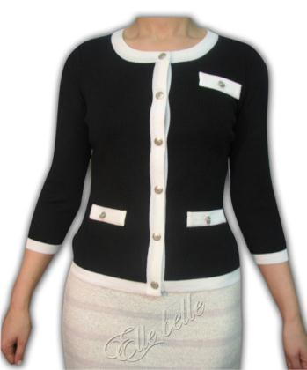
История карманов
В начале XX века главной любительницей карманов считалась Коко Шанель

Slide 13
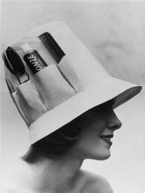
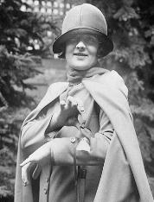
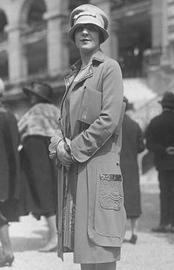
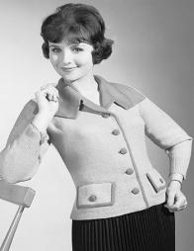
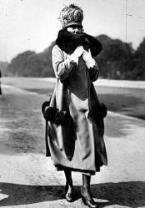
Использование карманов в одежде
Карманы бывают разные…

Slide 14
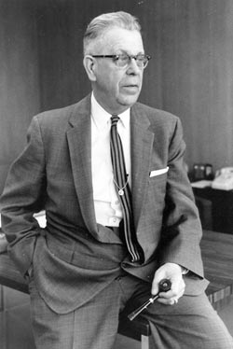
Интересные факты
Американский учёный Перси Лебарон Спенсер в 1945 году получил патент на использовании микроволн в приготовлении еды. Была изобретена микроволновая печь.
Во всей этой истории карман сыграл не последнюю роль

Slide 15
Задание № 4
Ниже перечисленные термины швов распределите в таблице по видам их исполнения:
сметать
настрочить
петельный
приметать
стачать
обтачать
заметать
притачать
Швы
Ручные | Машинные
1 __________________ 2 __________________ 3 __________________ 4 __________________ | 1 __________________ 2 __________________ 3 __________________ 4 __________________

Slide 16
Задание № 5
К терминам машинных работ подберите соответствующие им характеристики из таблицы
1. шов
2. строчка
3. стежок
4. длина
стежка
5. ширина
стежка
Усл. обоз. | Характеристика | Ответ
А | Расстояние от среза ткани до строчки.
Б | Расстояние между двумя последовательными проколами иглы на ткани.
В | Ряд повторяющихся стежков.
Г | Место соединения деталей изделия нитками.
Д | Это переплетение ниток между двумя проколами иглы на ткани.

Slide 17
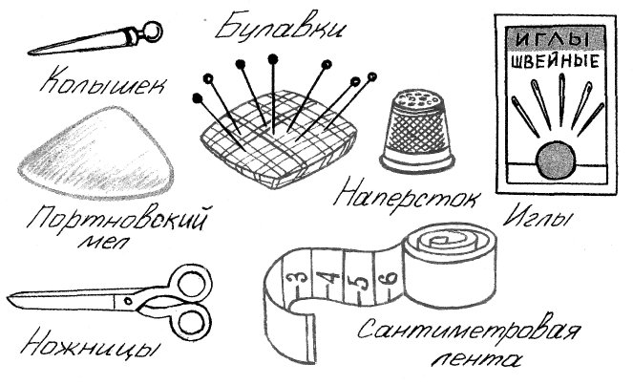
Задание № 6
Определите и запишите в таблицу отдельно колющие и режущие предметы
Предметы
Колющие: ________ ________ ________ | Режущие: ________ ________ ________

Slide 18
«Ателье»
Я сшил бы еще …
Больше всего мне понравилось…
На сегодня хватит…
Я перешил…

Slide 19
Используемая литература и Интернет-ресурсы:
Электронное пособие: «Технология. Технический и обслуживающий труд» девочки 5-9 классы. – Издательская фирма «Сентябрь», 2009 год.
http://fashion.russiaregionpress.ru/archives/38971
http://wiki.combats.me/index.php/%D0%9A%D0%B0%D1%80%D0%BC%D0%B0%D0%BD%D1%8B
http://c-cafe.ru/days/bio/33/coco.php

